Slide 1

线性模型

Slide 2

线性模型定义
线性模型是机器学习中应用最广泛的模型，通过样本特征的线性组合来进行预测。给定一个d 维样本 ${\text{[}\text{x}\text{1, · · · , }\text{xd}\text{]}}^{T}$，其线性组合函数为：
f(x,w) = w1x1 + w2x2 + · · · + wdxd + b = ${\text{w}}^{T}$x + b
其中w = ${\text{[}\text{w}\text{1, · · · , }\text{wd}\text{]}}^{T}$为d 维的权重向量，b 为偏置。

Slide 3


主要内容
线性回归
线性分类

Slide 4

线性回归
回归分析本质上是一个函数估计问题，通俗的来说，就是找出因变量和自变量之间的因果关系。
回归分析的因变量是连续变量
线性回归通过在数据集上建立线性模型，建立代价函数,最终以优化代价函数为目标确定模型参数$θ$。

Slide 5

如何确定参数𝜃
优化目标：代价函数最小。
代价函数：
求解方法：
（1）最小二乘法（如果𝑋^𝑇 𝑋为满秩矩阵或正定矩阵时）
（2）梯度下降法（如果𝑋^𝑇 𝑋不满秩时）

Slide 6
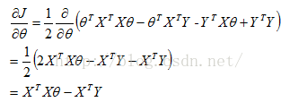

最小二乘法
（1）对目标函数求导
（2）令上式为0，求得：
此算法的缺点是：当矩阵很大时，计算非常耗时且占用资源

Slide 7

梯度下降法
初始化参数
沿着负梯度方向进行迭代，直到变化很小或者不变化
梯度下降中设计到的参数是，步长alpha，迭代次数t，这些对于计算最终的都会影响，所以需要调参优化。

Slide 8
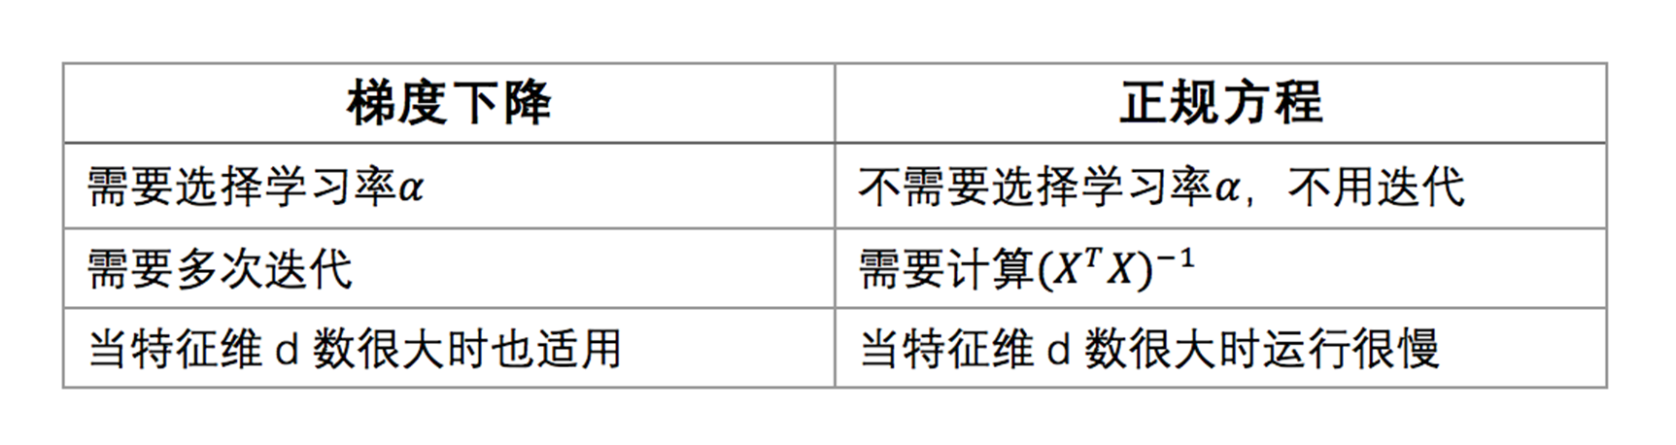
两种方法比较
一般，当特征维数小于10000时，正规方程计算是一个很好的方法，当特征维数多于10000时，通常采用梯度下降方法。

Slide 9
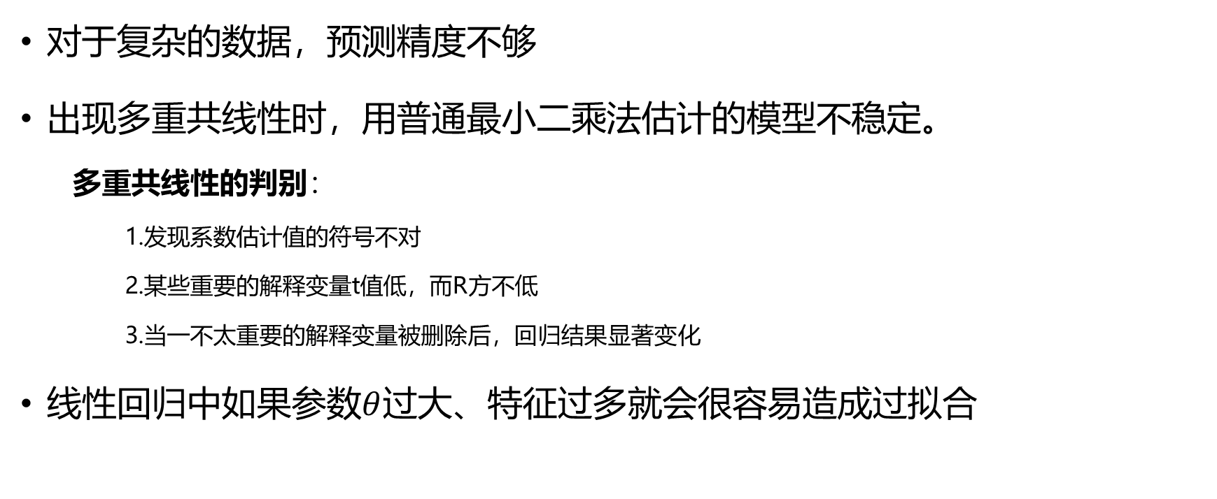
普通线性回归存在的问题
对于复杂的数据，预测精度不够
出现多重共线性时，用普通最小二乘法估计的模型不稳定。
多重共线性的判别：
1.发现系数估计值的符号不对
2.某些重要的解释变量t值低，而R方不低
3.当一不太重要的解释变量被删除后，回归结果显著变化
线性回归中如果参数$θ$过大、特征过多就会很容易造成过拟合

Slide 10

正则化
目的：解决线性回归出现的过拟合以及在通过正规方程方法求解$θ$的过程中出现的$X^{T}X$不可逆这两类问题
具体方式是在损失函数中引入惩罚项。正则项可以使用L1正则、L2正则，或结合L1正则、L2正则

Slide 11
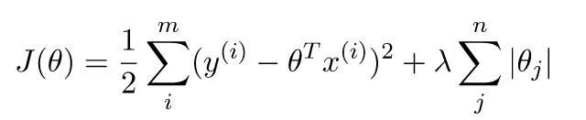
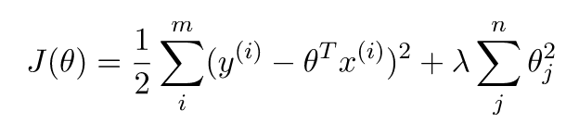
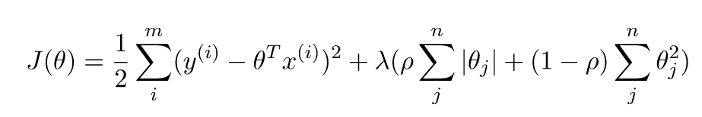
正则化
Lasso：使用L1正则
Ridge：使用L2正则
ElasticNet：结合L1、L2进行正则

Slide 12
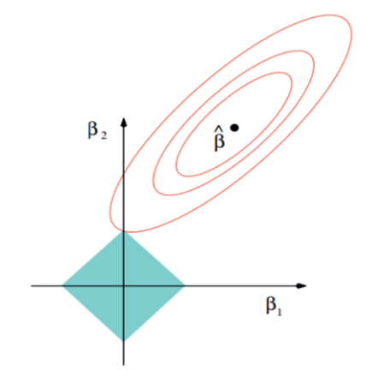
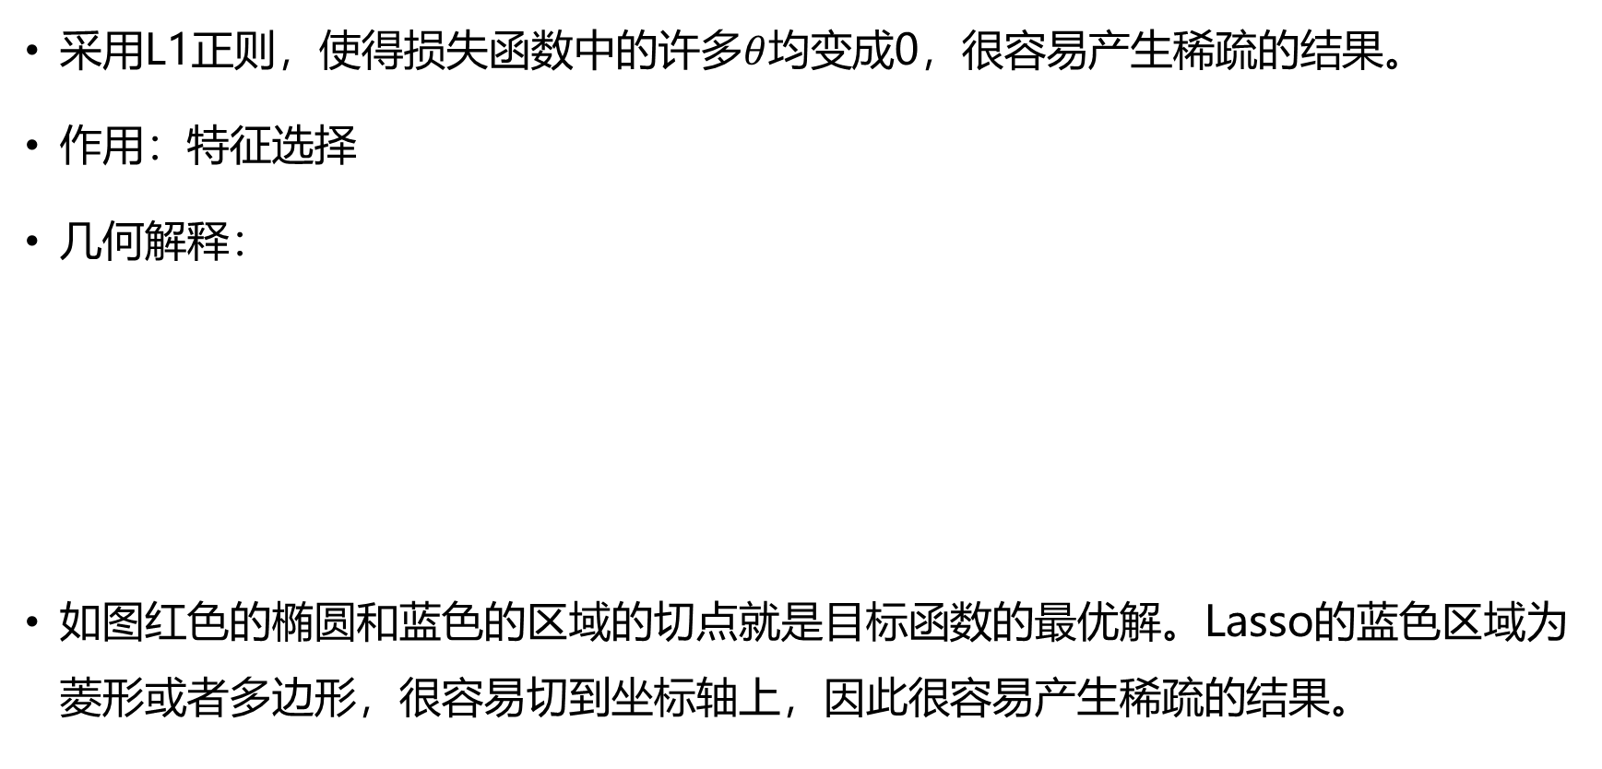
Lasso
采用L1正则，使得损失函数中的许多$θ$均变成0，很容易产生稀疏的结果。
作用：特征选择
几何解释：
如图红色的椭圆和蓝色的区域的切点就是目标函数的最优解。Lasso的蓝色区域为菱形或者多边形，很容易切到坐标轴上，因此很容易产生稀疏的结果。

Slide 13
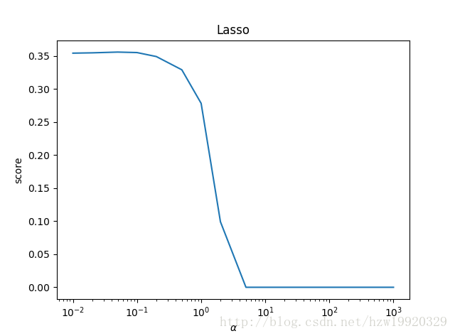
惩罚参数𝜆的选择
λ的选取是一个技术活。如果λ选取过大，会把所有参数θ均最小化，造成欠拟合，如果λ选取过小，会导致对过拟合问题解决不当
观察上图，随着λ的增大到一定值，损失函数不在减小，此时为λ的最优值

Slide 14
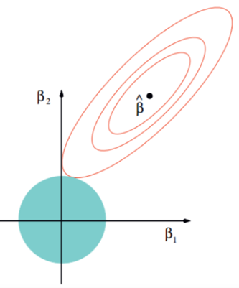
Ridge
采用L2正则，让权值尽量小，最后构造一个所有参数都比较小的模型。
主要作用：防止过拟合
几何解释：
Ridge的蓝色区域为圆形，不容易很容易切到坐标轴上，因此不容易产生稀疏的结果。

Slide 15
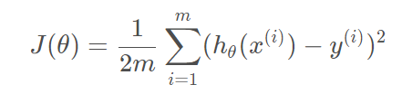
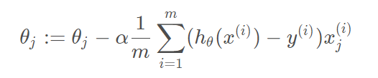

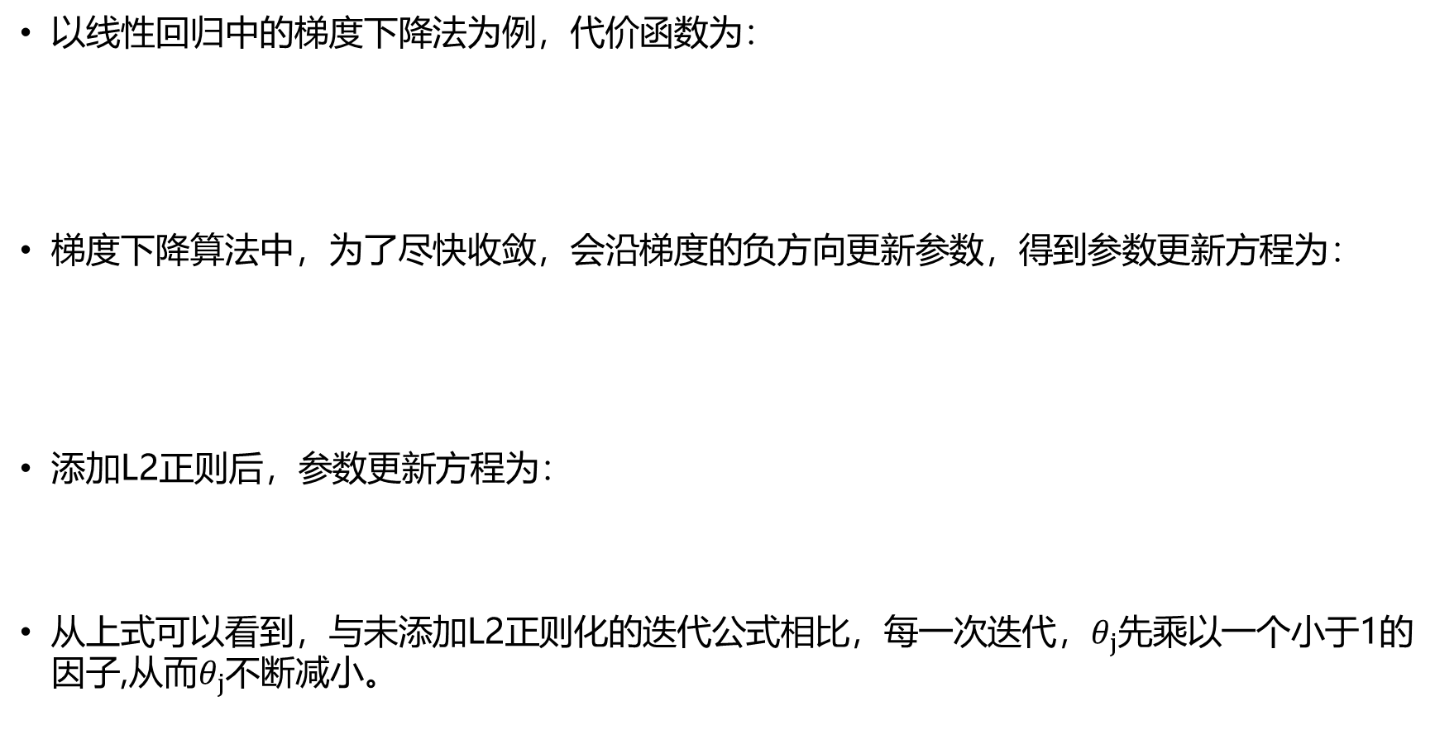
为什么L2正则化可以获得值很小的参数？
以线性回归中的梯度下降法为例，代价函数为：
梯度下降算法中，为了尽快收敛，会沿梯度的负方向更新参数，得到参数更新方程为：
添加L2正则后，参数更新方程为：
从上式可以看到，与未添加L2正则化的迭代公式相比，每一次迭代，$θ_{j}$先乘以一个小于1的因子,从而$θ_{j}$不断减小。

Slide 16
广义线性模型
本质上还是线性模型，只是将响应变量的分布推广至指数分散族，比如正态分布、泊松分布、二项分布、负二项分布、伽玛分布等。

Slide 17
线性分类
如果因变量是离散值，线性回归问题就变成分类问题。
常用的线性分类模型有logistic 回归、LDA、softmax 回归、感知器和支持向量机等
线性分类问题有二分类和多分类。

Slide 18
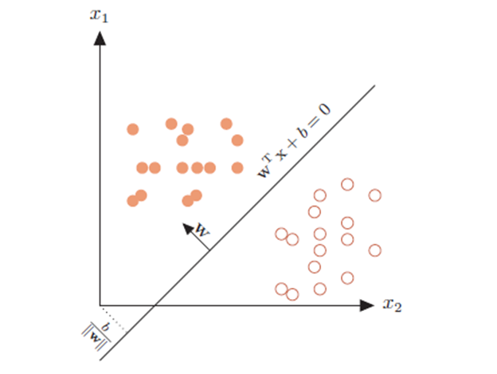
二分类
两类分类的类别标签y 只有两种取值，通常可以设为{+1,−1}。
两类分类的决策边界为：

Slide 19
多分类
多类分类问题是指分类的类别数C 大于2，一般需要多个线性判别函数。设计这些判别函数有如下方式：
1.“一对其余”方式：把多类分类问题转换为C 个“一对其余”的两类分类问题。这种方式共需要C 个判别函数，其中第c 个判别函数f(c) 是将类c 的样本和不属于类c 的样本分开。
2.“一对一”方式：把多类分类问题转换为C(C − 1)/2 个“一对一”的两类分类问题。这种方式共需要C(C − 1)/2 个判别函数，其中第(i, j) 个判别1 ≤ i < j ≤ C 函数是把类i和类j的样本分开。
3.Softmax多分类

Slide 20

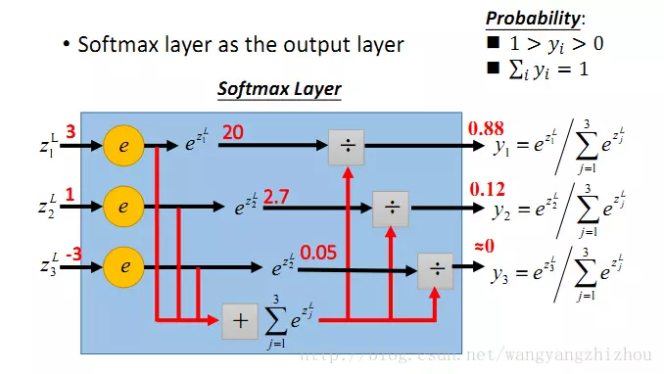
Softmax多分类
softmax的函数为
以神经网络为例，阐述计算方式：

Slide 21
逻辑回归
Sigmoid 函数
公式：
自变量取值为任意实数，值域[0,1]
解释：将任意的输入映射到了[0,1]区间我们在线性回归中可以得到一个预测值，再将该值映射到Sigmoid 函数中这样就完成了由值到概率的转换，也就是分类任务。

Slide 22
逻辑回归
预测函数：
其中
分类任务： 整合：
解释：对于二分类任务（0，1），整合后y取0只保留 ，
y取1只保留

Slide 23

逻辑回归
似然函数：
对数似然：
此时应用梯度上升求最大值，引入 转换为梯度下降任务

Slide 24
逻辑回归
求导过程：
参数更新：

Slide 25
逻辑回归优缺点
优点：
缺点：
（1）适合需要得到一个分类概率的场景。
（2）计算代价不高，容易理解实现。LR在时间和内存需求上相当高效。它可以应用于分布式数据，并且还有在线算法实现，用较少的资源处理大型数据。
（3）LR对于数据中小噪声的鲁棒性很好，并且不会受到轻微的多重共线性的特别影响。
（1）容易欠拟合，分类精度不高。
（2）数据特征有缺失或者特征空间很大时表现效果并不好。

Slide 26
线性判别分析
逻辑回归存在问题：当样本的两个类别相距过远，得到的参数会不稳定。故引入线性判别分析。
线性判别分析通常作为数据预处理阶段的降维技术，其目标是将数据投影到低维空间来避免维度灾难引起的过拟合，同时还保留着良好的可分性。

Slide 27
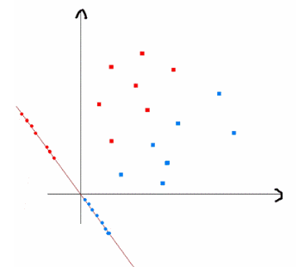


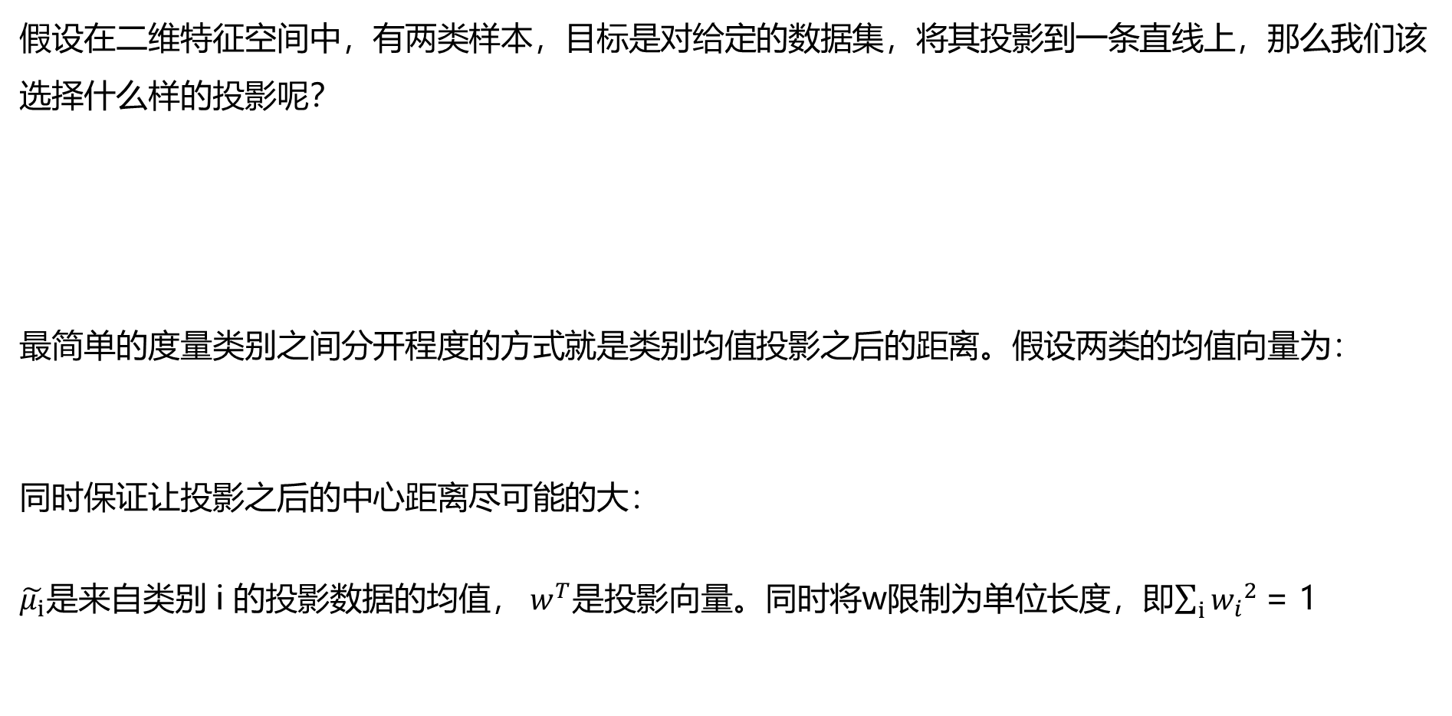
LDA引出
假设在二维特征空间中，有两类样本，目标是对给定的数据集，将其投影到一条直线上，那么我们该选择什么样的投影呢？
最简单的度量类别之间分开程度的方式就是类别均值投影之后的距离。假设两类的均值向量为：
同时保证让投影之后的中心距离尽可能的大：
$\tilde{μ_{i}}$是来自类别 i 的投影数据的均值， $w^{T}$是投影向量。同时将w限制为单位长度，即$\sum_{i}{{w_{i}}^{2}}$ = 1

Slide 28
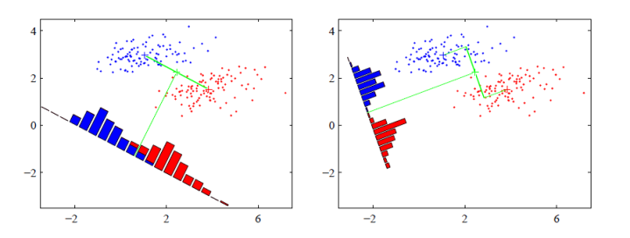
Fisher改进
用投影之后的中心距离最大会造成类别间有一定程度的重叠，如左图：
Fisher提出LDA的中心思想：最大化类间距离，最小化类内距离。

Slide 29




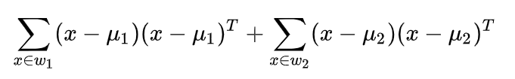

公式推导
假设投影结束后，样本的坐标为 $y$，即 $y= w^{T}x$，那么来自类别Ck的数据经过变换后的类内方差为：
类内方差定义为${\tilde{s_{1}}}^{2}$+ ${\tilde{s_{2}}}^{2}，$Fisher准则根据类间距离和类内方差的比值定义，即：
通过运算J(W)可以被重写为：
其中 $S_{B}$是类间散度矩阵：
其中 $S_{W}$是类内散度矩阵，形式为：

Slide 30


公式推导
对公式J(W)关于w求导，并另之为0，我们发现J(w)取得最大值的条件为：
最终求解得到
我们只需要求出原始样本的均值和方差就可以求出最佳的方向w

Slide 31

线性判别分析
以金融市场中，市盈率因子预测涨或跌的二分类问题为例，介绍线性判别分析的基本逻辑：
沪深300 成分股2017 年一季度的涨跌幅排名前50 和后50 的个股，定义涨幅前50 的个股属于类别k = 1，跌幅前50 的个股属于类别𝑘 = 2。用𝑥1表示2016 年末的EP 因子。在线性判别分析中，我们需要对上涨类别拟合判别方程𝛿1(𝑥1)，同样对下跌类别拟合判别方程𝛿2(𝑥1)：

Slide 32

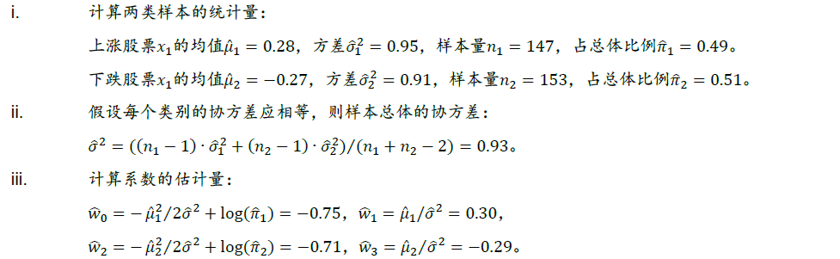
线性判别分析
原理
我们关心的上涨概率𝑃(𝑥1)为：
和逻辑回归采用最大似然估计求系数w 的方法不同，线性判别分析中判别方程的系数w是基于样本服从正态分布的假设，通过均值和协方差计算得到，具体如下：

Slide 33



线性判别分析
接下来我们用训练好的模型预测新的数据。如果某只股票的EP因子𝑥1 = 2，那么该股票上涨的概率：
逻辑回归和线性判别分析最主要的区别在于估计系数w 的方法不同。大部分情况下，这两种方法有着非常类似的结果，当样本服从正态分布的假设时，线性判别分析的分类效果更好。
线性判别分析也可用于多分类。针对每个类别k 各自拟合一个判别方程：
预测阶段，将样本x 归入第k 类的概率为：

Slide 34

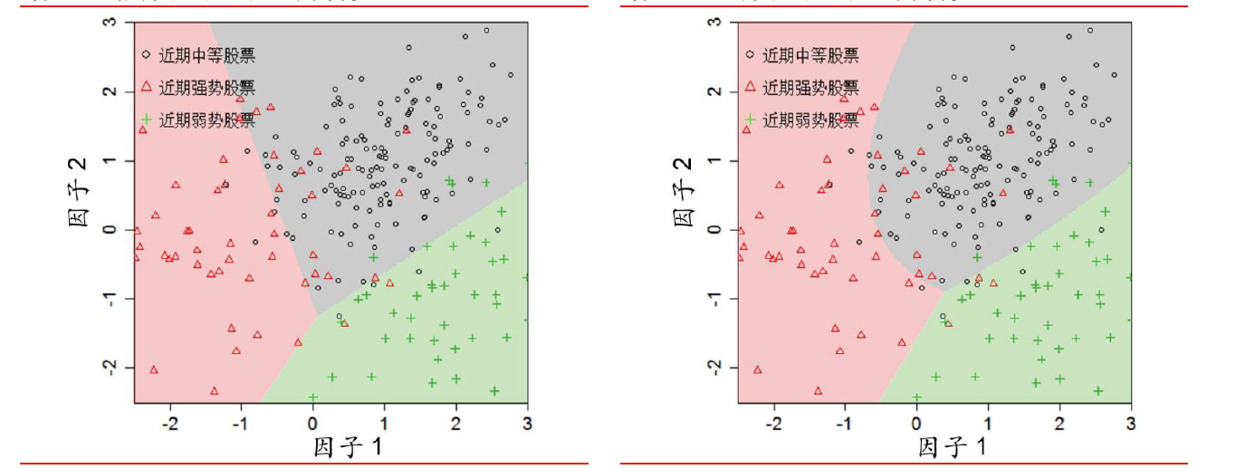
二次判别分析
线性判别分析的假设之一是每个类别内部的协方差一致，都等于样本总体的协方差。如果不同类别的协方差相差很大，对线性判别分析的判别方程稍加改动，就能得到二次判别分析的判别方程：
线性判别分析和二次判别分析的分类边界图
线性判别分析 二次判别分析

Slide 35
支持向量机
要解决的问题：什么样的决策边界才是最好的呢？
特征数据本身如果就很难分，怎么办呢？
计算复杂度怎么样？能实际应用吗？
目标：基于上述问题对SVM进行推导

Slide 36
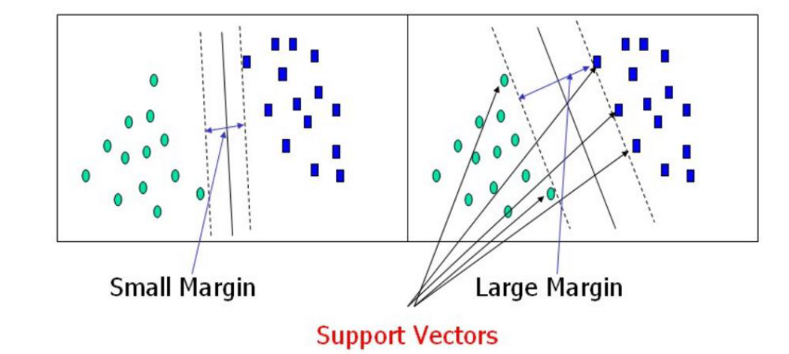
支持向量机
决策边界：选出来离雷区最远的（雷区就是边界上的点，要Large Margin）

Slide 37
支持向量机
距离的计算：

Slide 38

支持向量机
数据标签定义
数据集：(X1,Y1)(X2,Y2)…(Xn,Yn)，Y为样本的类别：当X为正例时候Y = +1 当X为负例时候Y = -1。决策方程：
优化目标：
通俗解释：找到一个条线（w和b），使得离该线最近的点（雷区）能够最远
将点到直线的距离化简得
目标函数：
由于 ， 只需要考虑

Slide 39


如何求解：应用拉格朗日乘子法求解
原式转换：
约束条件：
分别对w和b求偏导,分别得到两个条件：
对w求偏导：
对b求偏导：

Slide 40
带入原始：
其中
继续对ɑ求极大值：
条件：

Slide 41
支持向量
支持向量：真正发挥作用的数据点，ɑ值不为0的点

Slide 42
soft-margin
软间隔：有时候数据中有一些噪音点，如果考虑它们咱们的线就不太好了
之前的方法要求要把两类点完全分得开，这个要求有点过于严格了，我们来放松一点！
为了解决该问题，引入松弛因子

Slide 43
soft-margin
新的目标函数：
当C趋近于很大时：意味着分类严格不能有错误
当C趋近于很小时：意味着可以有更大的错误容忍
C是我们需要指定的一个参数

Slide 44
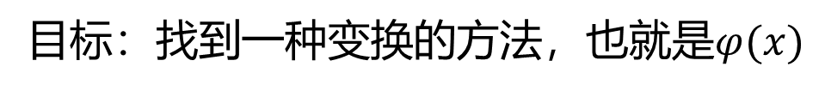
低维不可分问题
目标：找到一种变换的方法，也就是$φ(x)$

Slide 45
核函数
引入核函数，增强SVM的非线性能力
高斯核函数：
线性核函数 高斯核函数

Slide 46
支持向量机优点
1.非线性映射是SVM方法的理论基础,SVM利用内积核函数代替向高维空间的非线性映射
2. SVM 的最终决策函数只由少数的支持向量所确定,计算的复杂性取决于支持向量的数目,而不是样本空间的维数,这在某种意义上避免了“维数灾难”。
3. 少数支持向量决定了最终结果,这不但可以帮助我们抓住关键样本、“剔除”大量冗余样本,而且注定了该方法不但算法简单,而且具有较好的“鲁棒”性。这种“鲁棒”性主要体现在:
（1）增、删非支持向量样本对模型没有影响
（2）支持向量样本集具有一定的鲁棒性

Slide 47
支持向量机缺点
（1）SVM算法对大规模训练样本难以实施
由于SVM是借助二次规划来求解支持向量，而求解二次规划将涉及m阶矩阵的计算（m为样本的个数），当m数目很大时该矩阵的存储和计算将耗费大量的机器内存和运算时间。
（2）用SVM解决多分类问题存在困难
经典的支持向量机算法只给出了二类分类的算法，而在数据挖掘的实际应用中，一般要解决多类的分类问题。可以通过多个二类支持向量机的组合来解决。主要有一对多组合模式、一对一组合模式和SVM决策树；再就是通过构造多个分类器的组合来解决。

Slide 48
非线性模型举例
SVM的核函数增强了模型的非线性能力，由此联想到以线性模型为基础的非线性模型：BP神经网络
BP算法由数据流的正向传播和误差信号的反向传播两个过程构成。正向传播时，传播方向为输入层→隐层→输出层，每层神经元的状态只影响下一层神经元。若在输出层得不到期望的输出，则转向误差信号的反向传播流程。通过这两个过程的交替进行，在权向量空间执行误差函数梯度下降策略，动态迭代搜索一组权向量，使网络误差函数达到最小值，从而完成信息提取和记忆过程。
BP模型本质上以线性模型为基础进行的加减乘除运算！

Slide 49
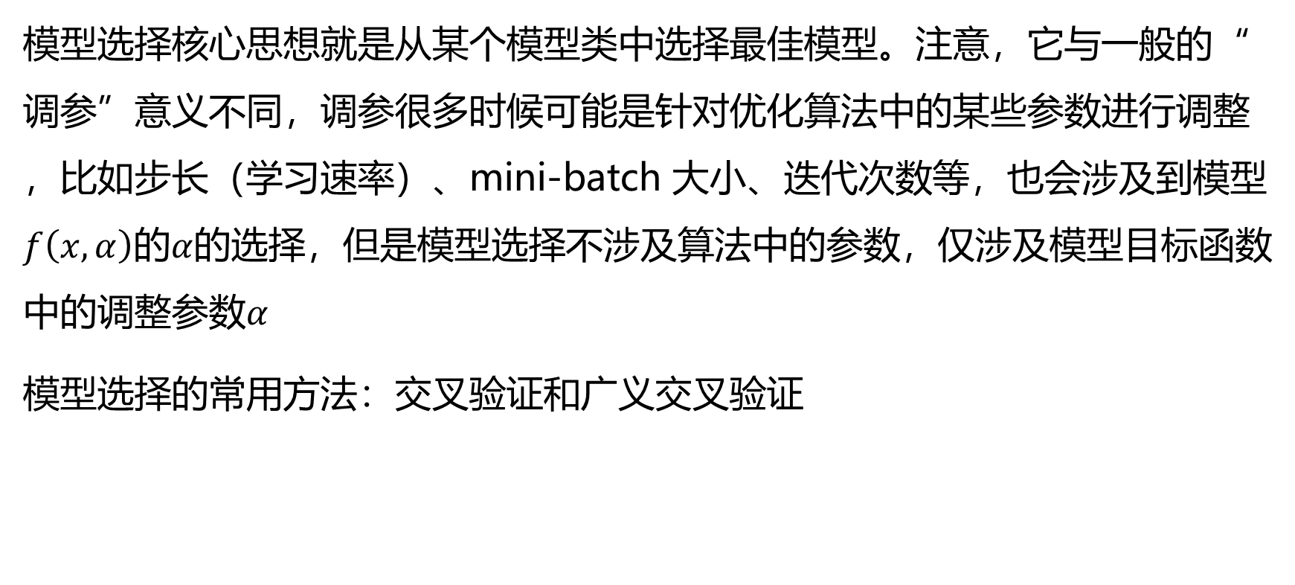
线性模型的评估及选择
模型选择核心思想就是从某个模型类中选择最佳模型。注意，它与一般的“调参”意义不同，调参很多时候可能是针对优化算法中的某些参数进行调整，比如步长（学习速率）、mini-batch 大小、迭代次数等，也会涉及到模型$f\left(x,α\right)$的$α$的选择，但是模型选择不涉及算法中的参数，仅涉及模型目标函数中的调整参数𝛼
模型选择的常用方法：交叉验证和广义交叉验证

Slide 50
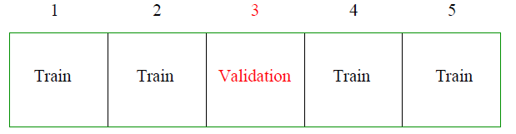
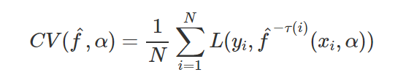

交叉验证
交叉验证法是最自然的重复抽样法，过程如下图所示：
将一个训练集随机分成 K 份，选择第 K 份作为验证集，剩余的 K-1 份作为训练集训练模型，得到 K 个 预测误差，求其平均值即为CV 值。
假设模型为𝑓(𝑥,𝛼)，$α$为调整模型的参数，则CV值为：
然后选择最小的 CV 时所对应的模型𝑓(𝑥,$α_{cv−min}$)作为最终模型

Slide 51

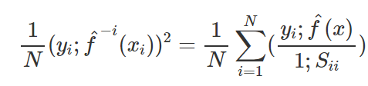
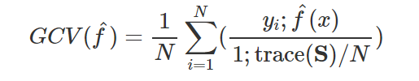

广义交叉验证
由于计算 CV 是一个密集计算的模型选择法，即使可以利用并行计算来提高模型选择的效率，但是如果能够找到无需重复计算的替代方法，那么实际应用中，人们可能更倾向于使用这种模型选择方法。对于线性模型，如果使用平方损失，广义交叉验证（GCV）是 LOO 法解析形式的近似估计，可以避免计算 N 个模型来快速做模型选择。对于线性模型，对于目标变量的估计可以写成如下投影形式：
其中S是投影阵，仅与X有关，与y无关，则线性模型的 预测误差为
其中S是$S_{ii}$的对角元素，则 GCV 近似为
此时不需要重复计算，只需要计算线性模型的投影阵S的迹,极大降低了交叉验证的计算量，并且使得平均预测误差偏误更小。
GCV 仅适用于线性模型。

